Slide 1


Slide 2
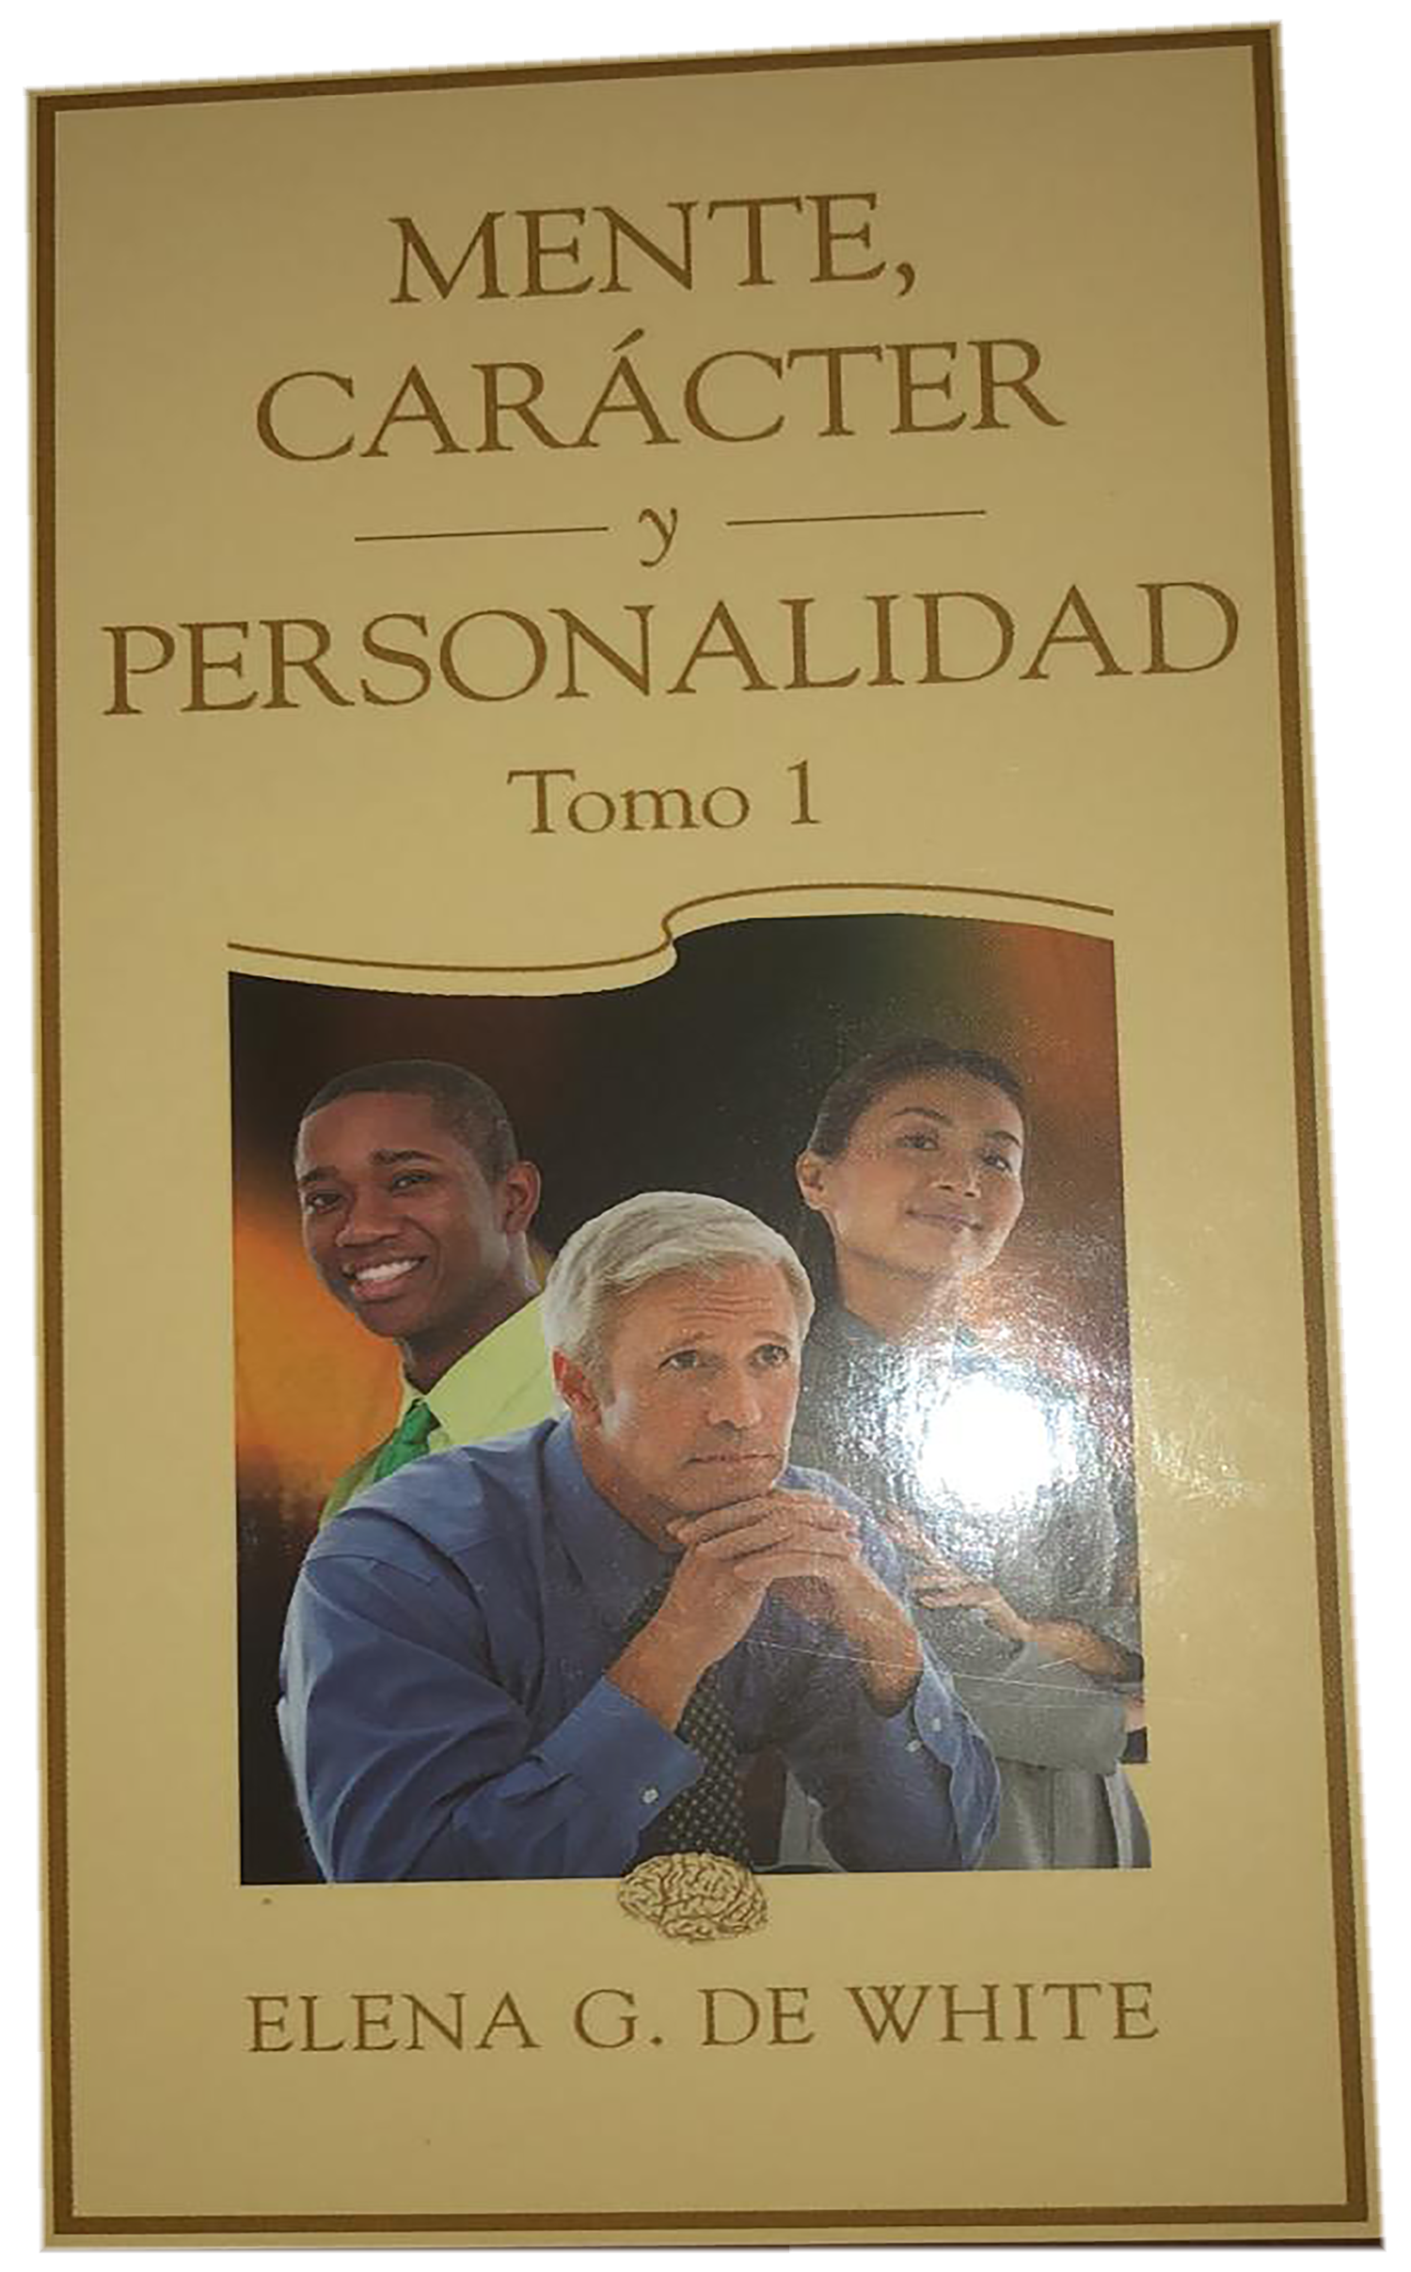



Seminario basado en el libro Mente, Carácter y Personalidad
  Autor: Elena G. de White
Seminario basado en el libro Mente, Carácter y Personalidad
  Autor: Elena G. de White

Slide 3

El egoismo y el respeto propio
Contenido:
28
29
Dependencia e independencia
30
Egoísmo y egocentrismo
La autoestima

Slide 4





Capítulo 28
La autoestima

Slide 5

Desarrollar la autoestima
Si deseamos hacer el bien a las almas, nuestro éxito con ellas dependerá de que ellas crean que nosotros creemos en ellas y las apreciamos.
El respeto que se muestra por el alma humana que lucha es el medio seguro, mediante Jesucristo, para restaurar el respeto propio que el hombre ha perdido. Nuestras ideas sobre lo que pueden llegar a ser, son una ayuda que nosotros mismos no podemos apreciar plenamente.
—Fundamentals of Christian Education, 281 (1893).

Slide 6

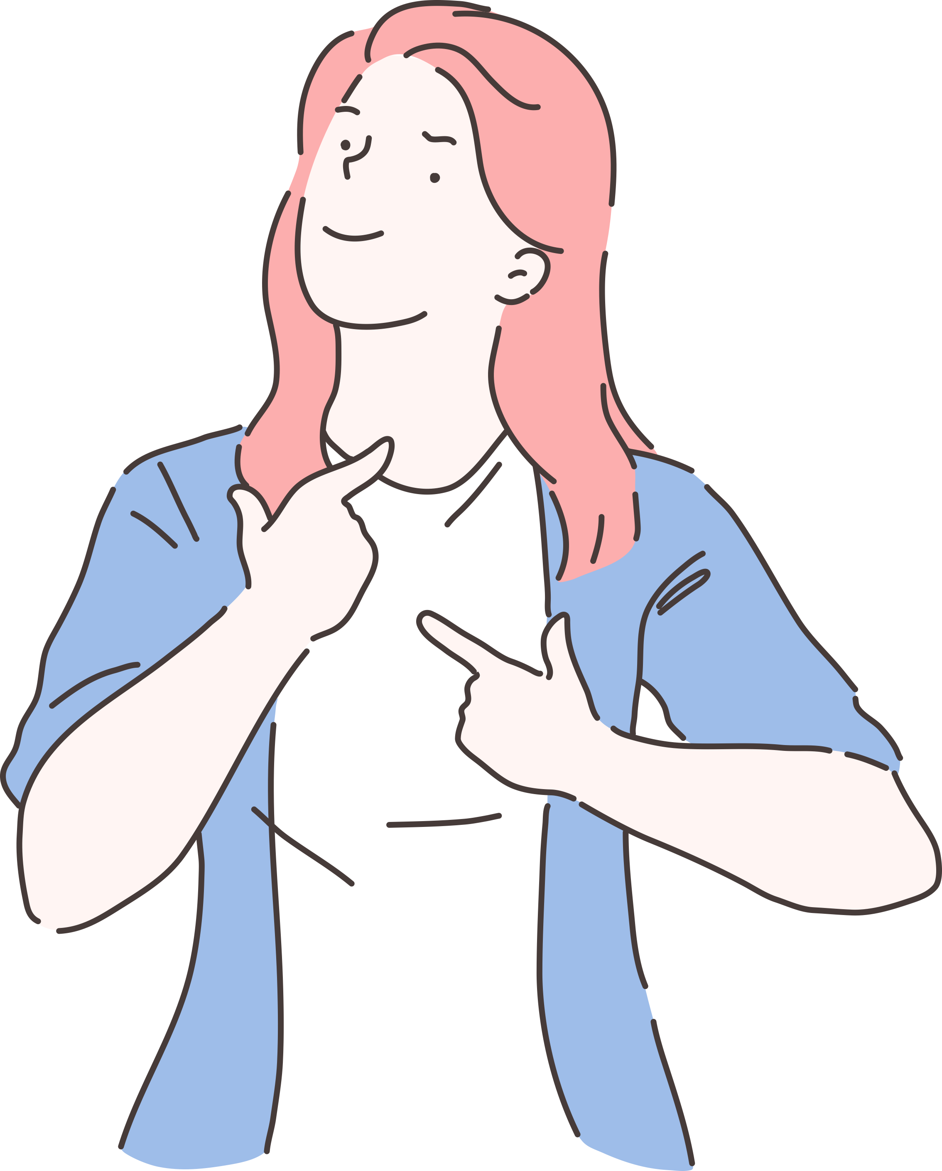
Respeto por la dignidad del ser humano
Dondequiera que no haya que transigir con los principios, la consideración hacia los demás inducirá a adaptarse a costumbres aceptadas; pero la verdadera cortesía no requiere el sacrificio de los principios en aras de los convencionalismos sociales.

Slide 7
La verdadera cortesía
No sabe de castas. Enseña el respeto propio, el respeto a la dignidad del ser humano en su calidad de tal, y la consideración hacia todo miembro de la gran confraternidad humana.
—La Educación, 240 (1903).

Slide 8


Mantener la autoestima
Algunos son rudos y descorteses, pero no sean menos corteses por causa de ello.
Tener cuidado de no herir innecesariamente
Esta regla debe obedecerse religiosamente con los que son más lentos para aprender, así como con los que yerran continuamente.
No sabéis lo que Dios se propone hacer con los que aparentemente prometen poco.
—Obreros Evangélicos, 128, 129 (1915).

Slide 9
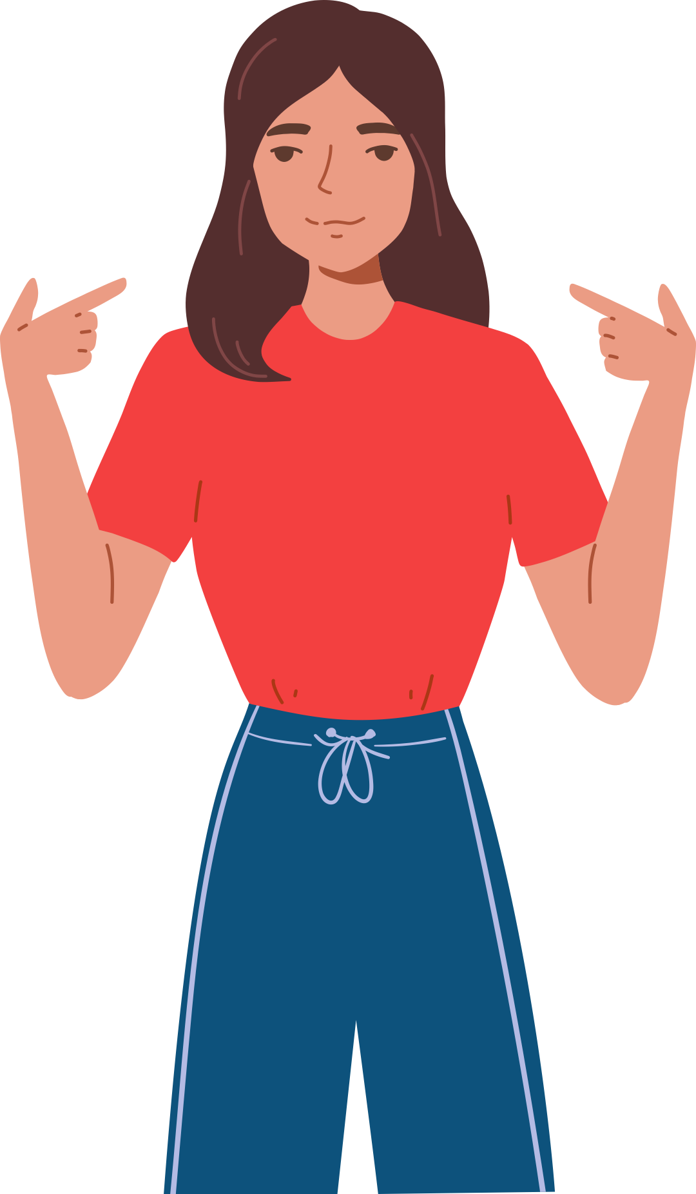
En el pasado él llamó a personas que no eran más promisorias ni atrayentes que ellos para que hiciesen una gran obra para él. Su Espíritu,
Obrando en el corazón,
Despertó toda facultad y la hizo obrar poderosamente.
El Señor vio en estas piedras toscas y sin tallar material precioso.
—Obreros Evangélicos, 128, 129 (1915).

Slide 10


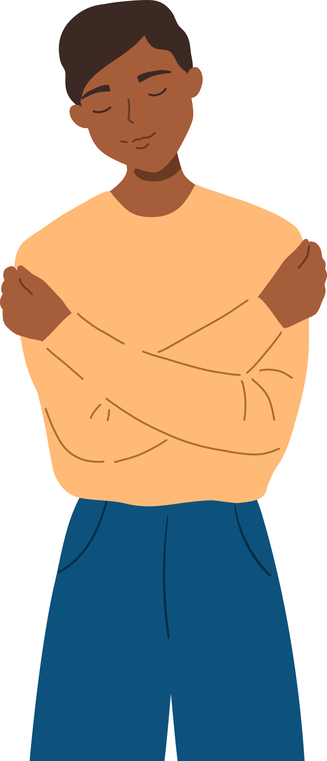
Podía soportar la prueba de la tempestad, el calor y la presión.
Dios no mira desde el mismo punto de vista que el hombre.
No juzga por las apariencias, sino que escudriña el corazón y juzga rectamente.
—Obreros Evangélicos, 128, 129 (1915).

Slide 11


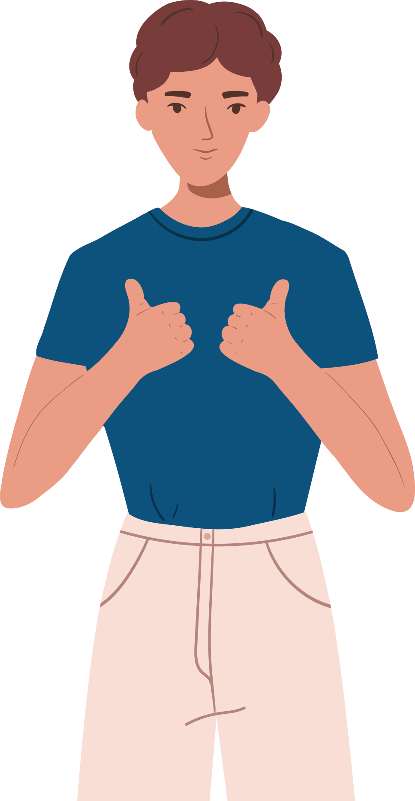

La rectitud genera respeto propio
Los hombres de principios no necesitan la restricción de cerraduras y candados; no necesitan ser vigilados y observados.
Tratarán con honestidad y honorabilidad en todo tiempo, cuando están solos y nadie los observa, como cuando están en público.
No mancharán sus almas por ganancias o ventajas egoístas.
Desprecian un acto vil. Aunque nadie lo llegara a saber, ellos mismos lo sabrían, y eso destruiría su respeto propio.
Los que no son rectos y fieles en las cosas pequeñas no se reformarán aunque haya leyes y restricciones y castigos en cuanto a ellas.
—Counsels on Health, 410 (1879).

Slide 12


El respeto propio debe ser firmemente apreciado
Permanentemente hemos de anhelar ser partícipes de la pureza moral, el respeto propio y un fuerte poder de resistencia. No debería haber ni una sola desviación del recato. Un acto de familiaridad, una sola indiscreción pueden poner en peligro el alma al abrir la puerta a la tentación, debilitando así el poder de resistencia.
—Counsels on Health, 295 (1885).

Slide 13
El respeto propio es la medida
del respeto por los demás
Mediante la complacencia del pecado se destruye el respeto propio; y cuando este se pierde, se disminuye el respeto por los demás; pensamos que los otros son tan perversos como nosotros mismos.
—Testimonies for the Church 6:53 (1900).

Slide 14



Los hábitos erróneos socavan la autoestima
Destruyen la autoestima,
Eliminan el dominio propio.
Es descuidado e irracional en la forma de tratar su mente y su cuerpo.
Por la práctica de estos hábitos, se arruina.
No puede obtener la felicidad
Alguien así no puede razonar correctamente sobre los asuntos que más íntimanente le conciernen.
—Palabras de Vida del Gran Maestro, 80, 81 (1900).

Slide 15

Los hábitos erróneos socavan la autoestima
Sus años de estudio se pierden
Ha empleado mal sus facultades físicas y mentales
El templo de su cuerpo se encuentra arruinado: Para esta vida y para la venidera.
Pensó obtener un tesoro adquiriendo conocimiento y sabiduría terrenales;
Por dejar a un lado la Biblia sacrificó un tesoro que vale más que todo.
—Palabras de Vida del Gran Maestro, 80, 81 (1900).

Slide 16
Las palabras impacientes afectan la autoestima
Los que emplean un lenguaje tal:
Experimentarán vergüenza
Pérdida del respeto propio y de la confianza en sí mismos,
Tendrán amargo remordimiento y pena por haber perdido el dominio propio y hablado de ese modo.

Slide 17
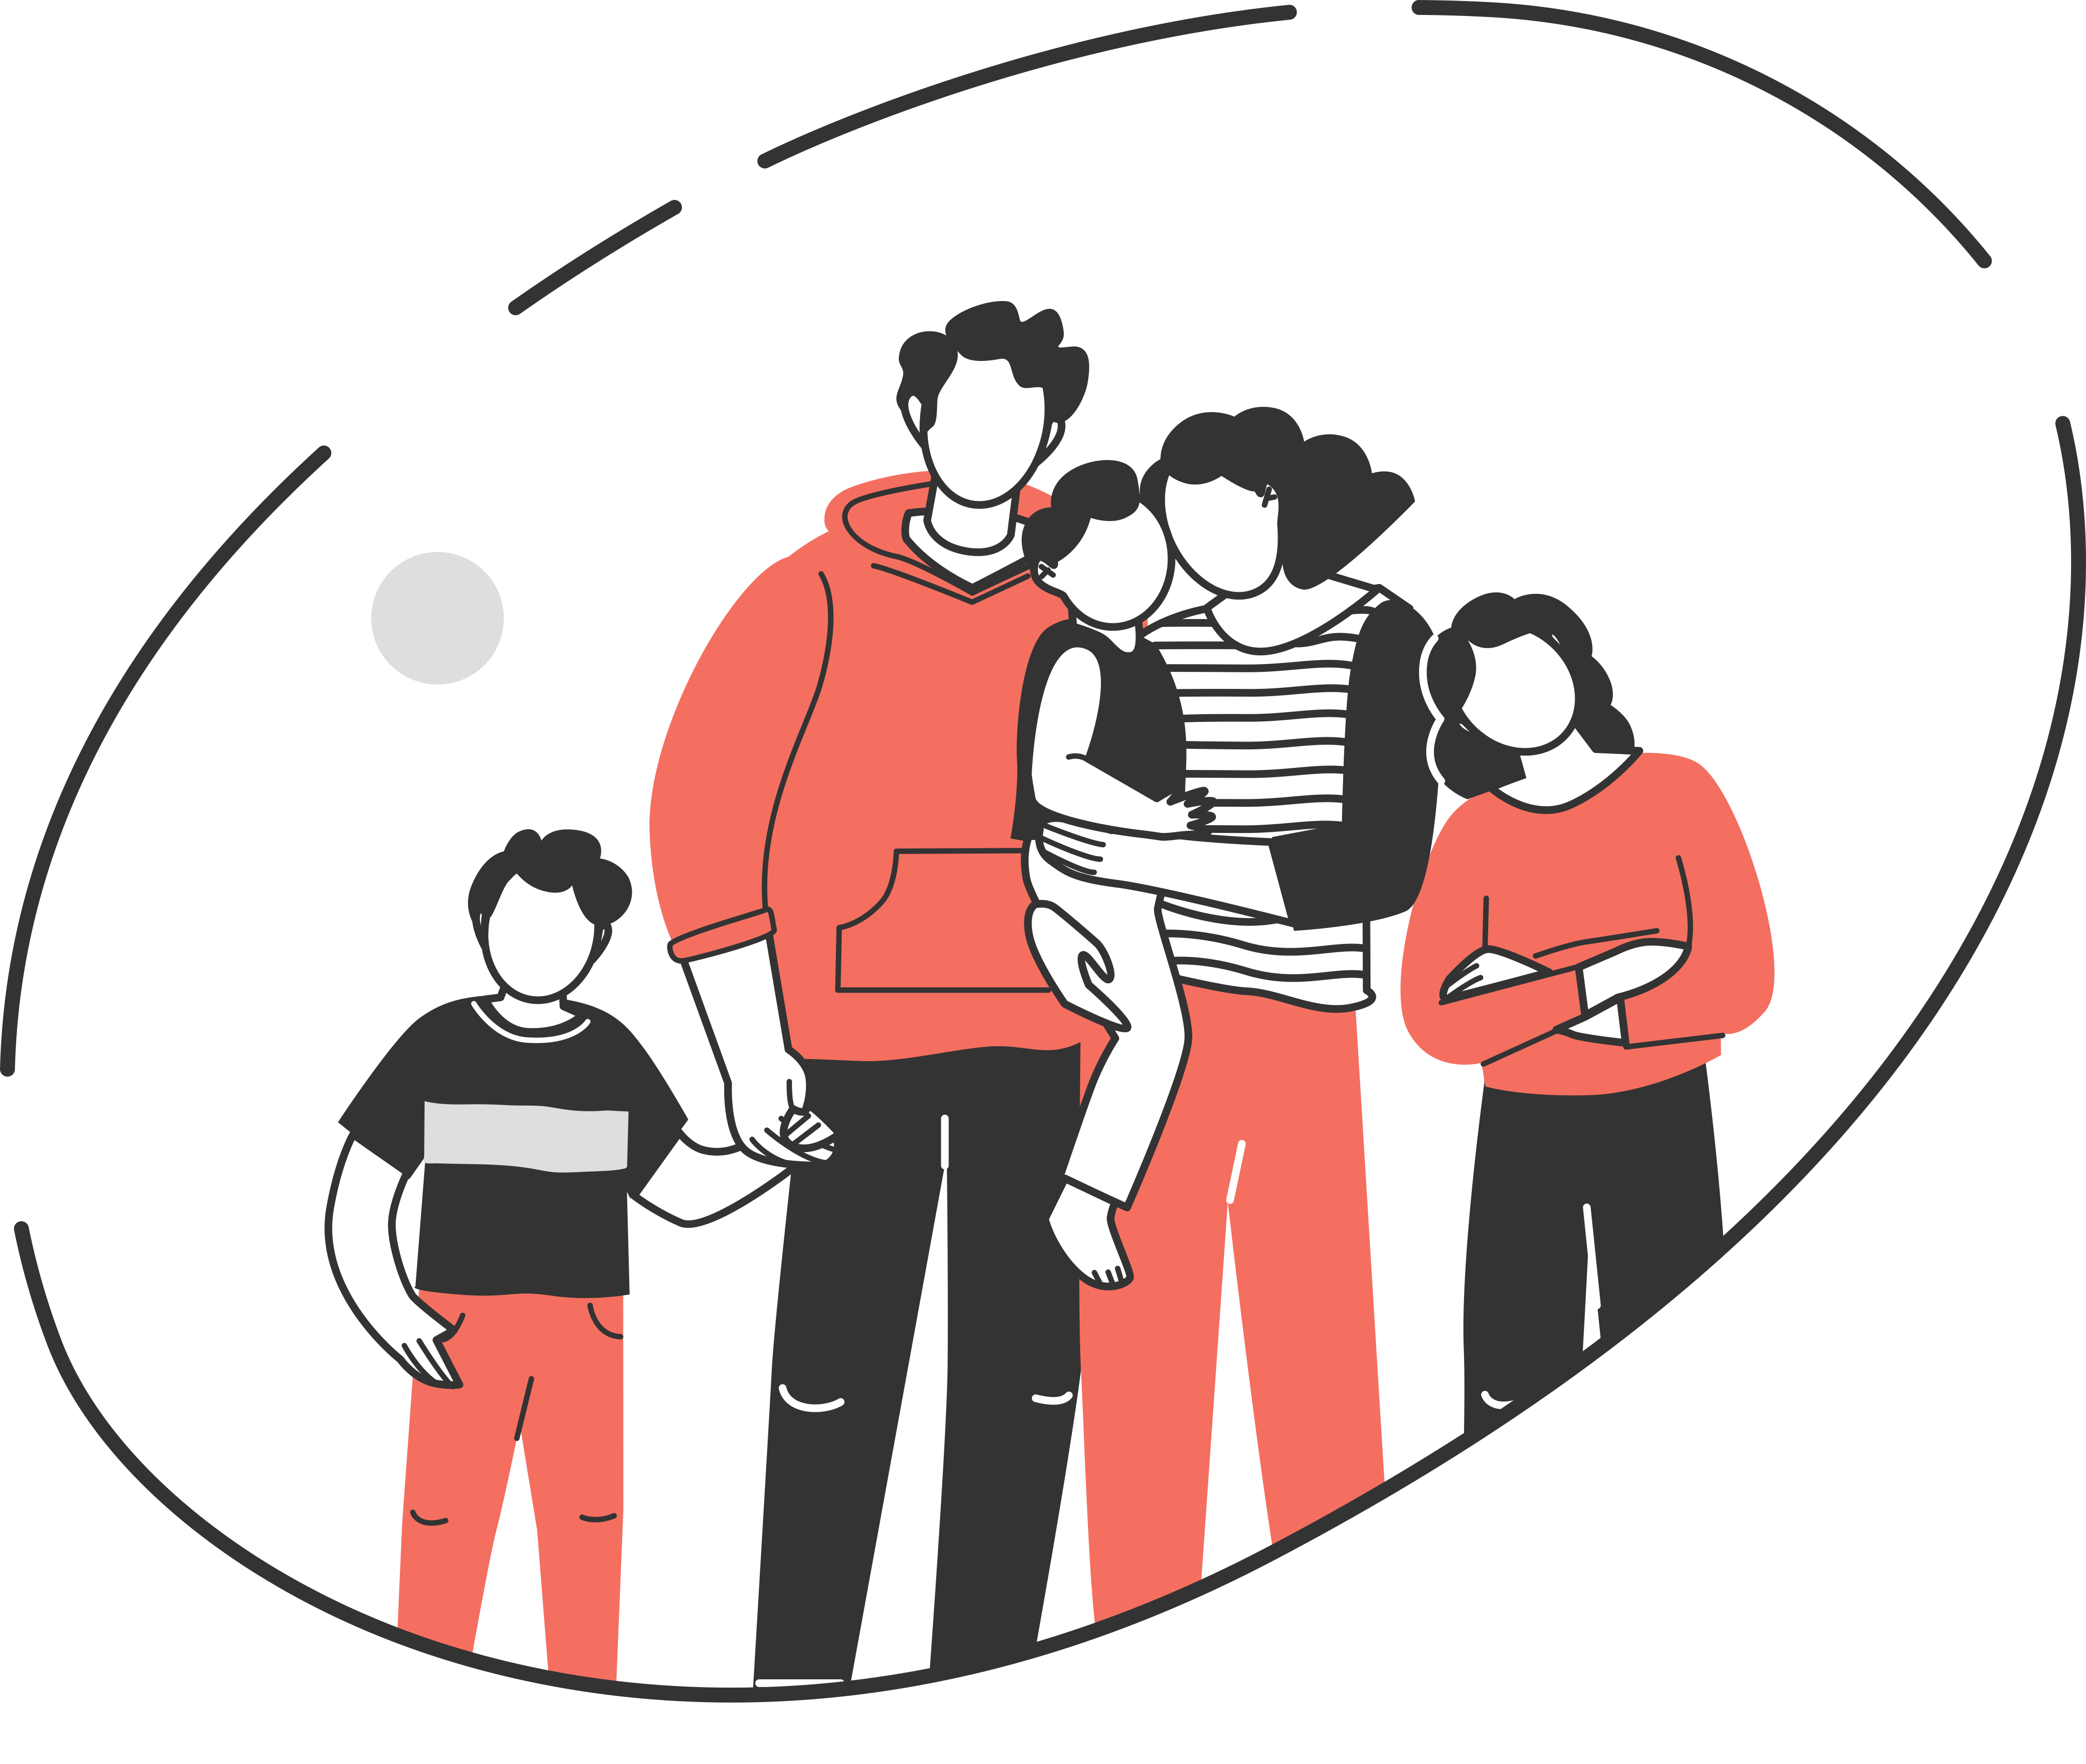
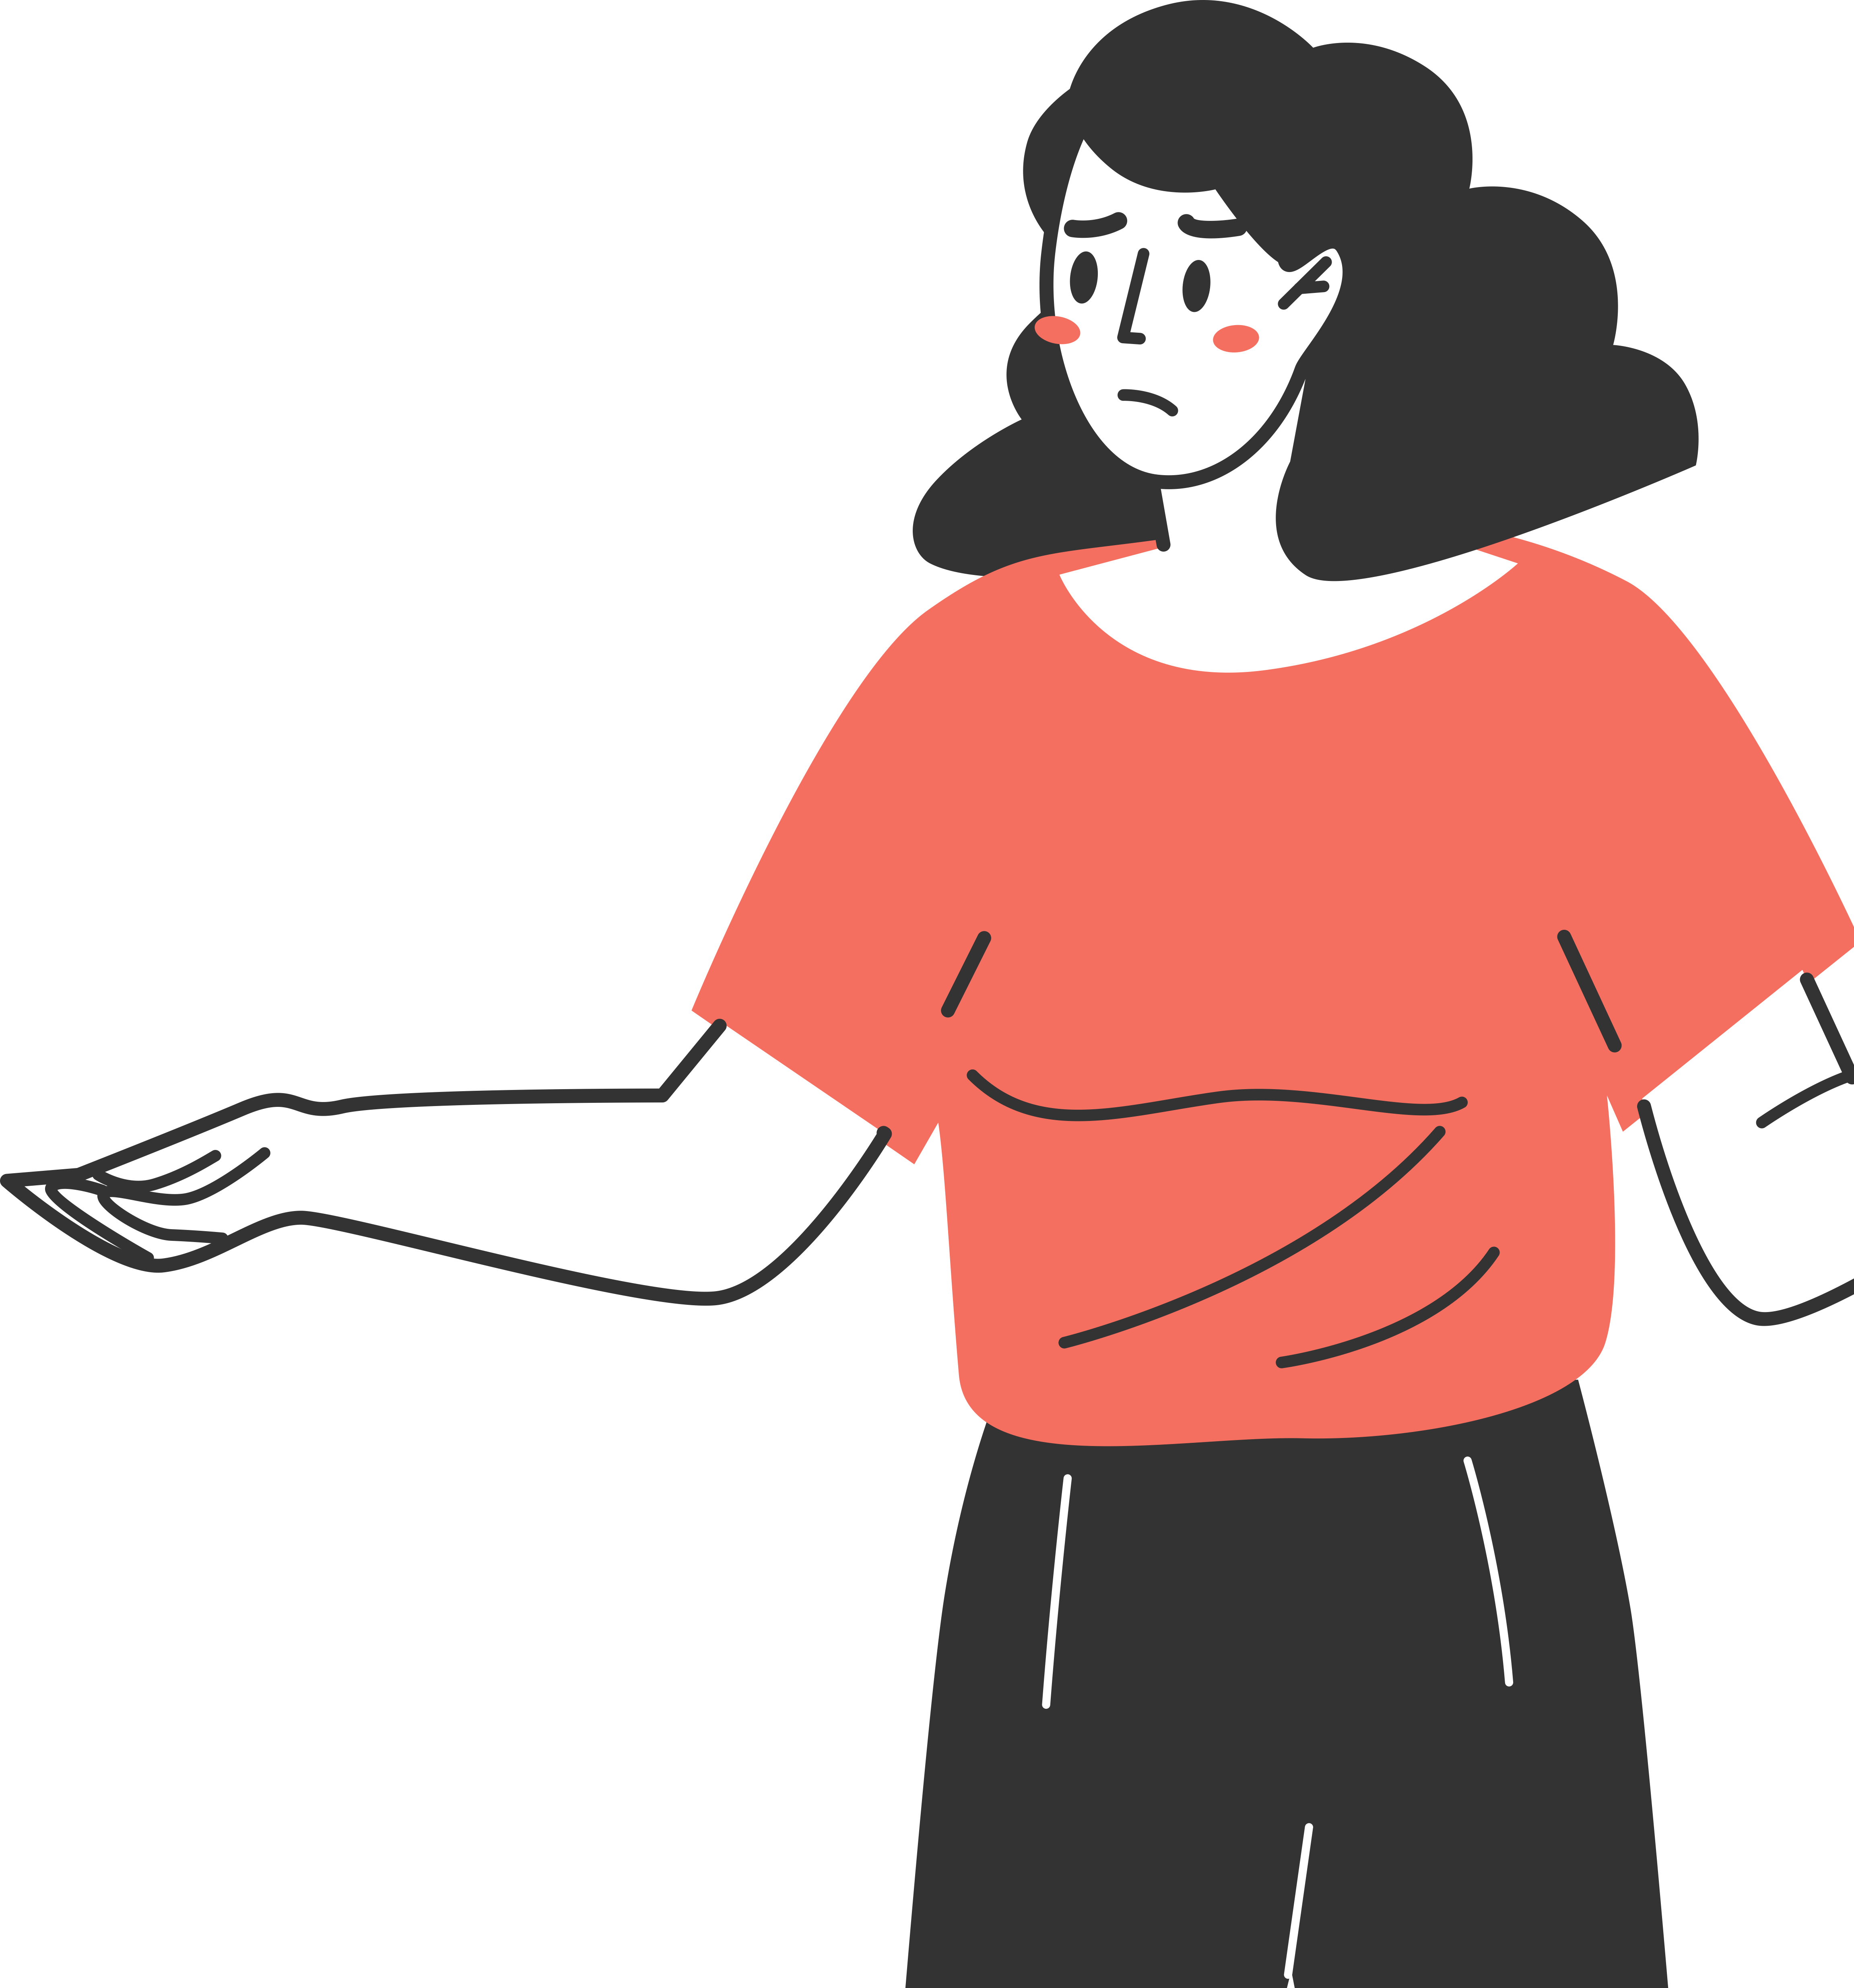
¡Cuánto mejor sería no pronunciar jamás palabras semejantes!
¡Cuánto mejor sería tener el aceite de la gracia en el corazón, ser capaces de resistir toda provocación y soportar todas las cosas con mansedumbre y tolerancia cristianas!
—The Review and Herald, 27 de febrero de 1913; Mensajes para los Jóvenes, 325.

Slide 18



Los padres nunca han de perder el respeto propio
por palabras descuidadas
No salga de sus labios una palabra de enojo, dureza o mal genio.
La gracia de Cristo está a su disposición.
Su Espíritu dominará el corazón y la conciencia, presidiendo sus palabras y actos.
—Conducción del Niño, 204 (1890).

Slide 19
Los padres nunca han de perder el respeto propio
por palabras descuidadas
No renuncien nunca a su respeto propio mediante palabras dichas con apresuramiento y sin pensarlas.
Procuren que sus palabras sean puras, su conversación santa.
Den a sus hijos un ejemplo de lo que desean que sean ellos […].
Haya paz, palabras amables y semblantes alegres.
—Conducción del Niño, 204 (1890).

Slide 20
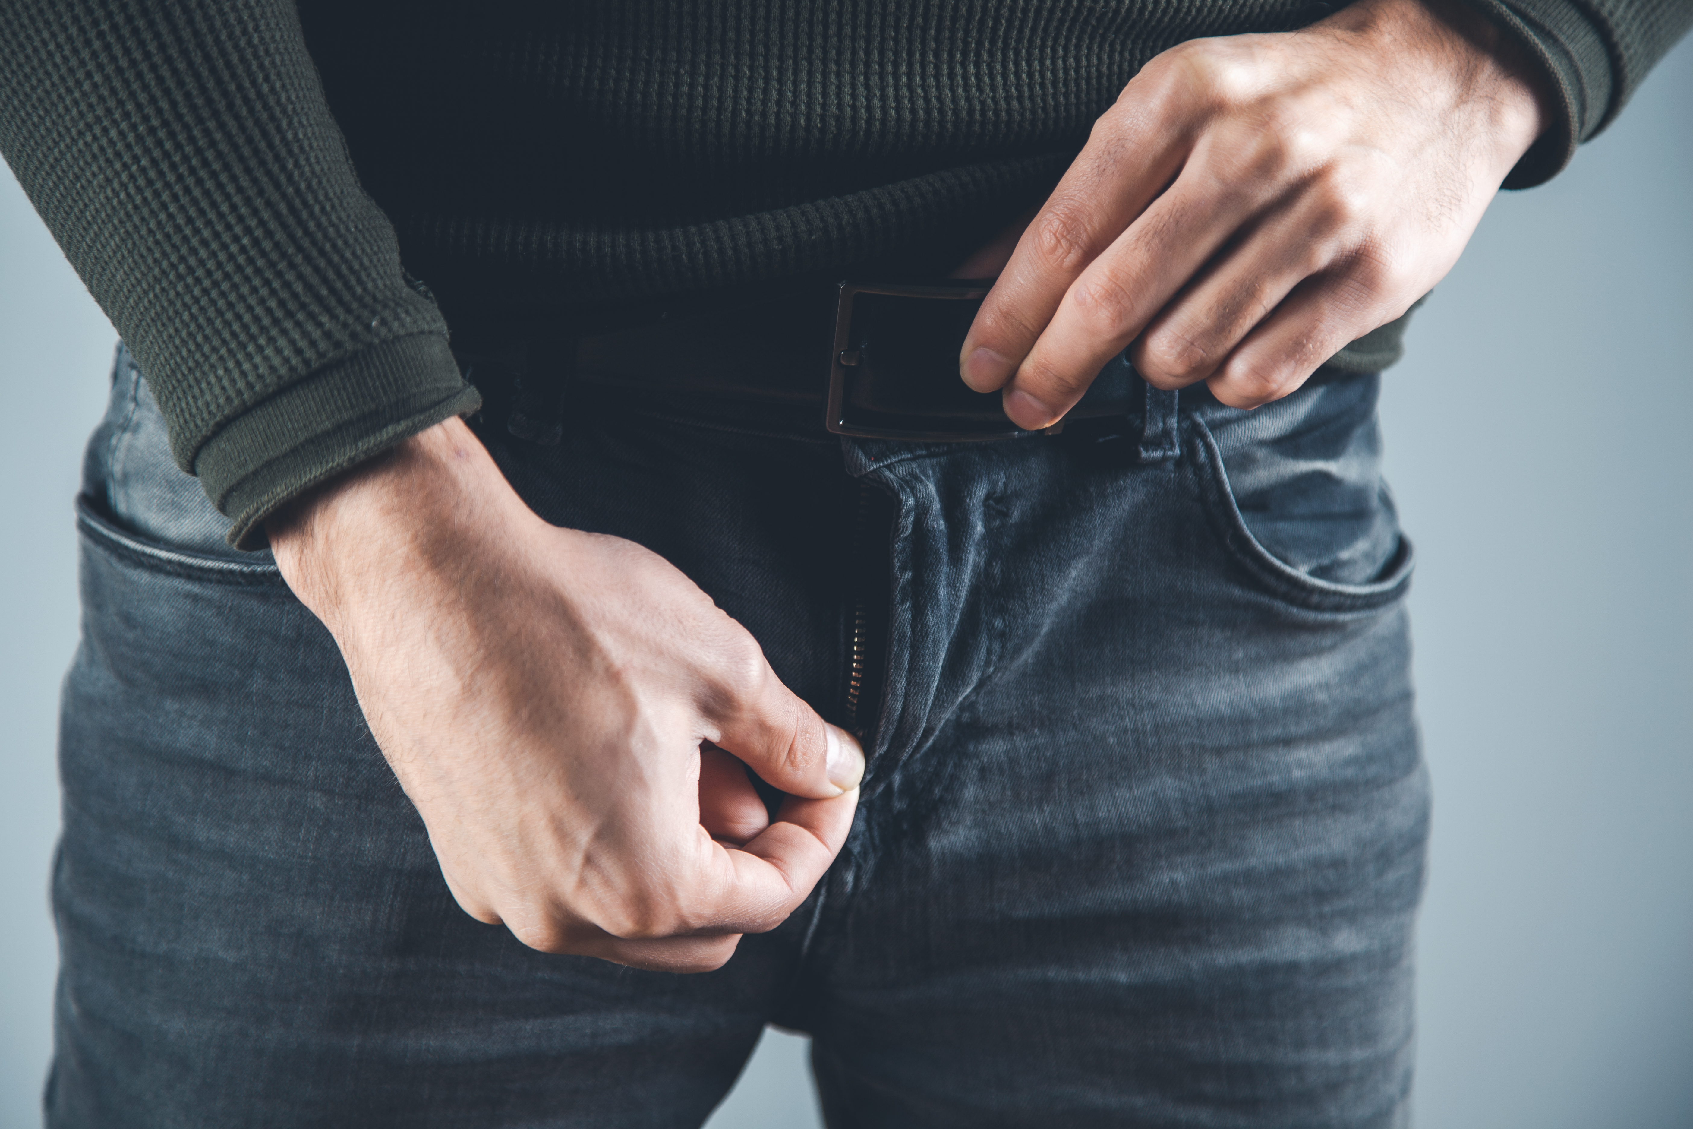
La masturbación destruye el respeto propio
El efecto de hábitos tan degradantes no es el mismo sobre las diversas mentes. Hay algunos niños que tienen sus facultades morales bien desarrolladas, quienes, por su asociación con niños que practican la masturbación, se inician en ese vicio.
—Testimonies for the Church 2:392 (1870).

Slide 21

Efectos de la masturbación:
Los vuelve melancólicos
Irritables y celosos;
Pueden no perder el respeto por la adoración religiosa.
No mostrar incredulidad especial a las cosas religiosas.
A veces sufrirán agudamente sentimientos de remordimiento y
Se sentirán degradados ante sus propios ojos y perderán su respeto propio.
—Testimonies for the Church 2:392 (1870).

Slide 22

No destruya la autoestima ajena
Cuando el que ha cometido una falta se da cuenta de su error
Traten de no destruir su autoestima.
No lo desalienten con la indiferencia o desconfianza.
No digan: “Antes de depositar en él mi confianza, voy a esperar para ver si permanece firme”.
Muchas veces es precisamente esta desconfianza la que hace tropezar al tentado.
—El Ministerio de Curación, 125 (1905).

Slide 23


El sostenerse a sí mismo en lo económico aumenta el respeto propio
A los que se esfuerzan por reformarse se les debe mantener ocupados.
A nadie capaz de trabajar se le debe enseñar a esperar que recibirá comida, ropa y vivienda de balde.
Por su propio bien, hay que idear algún medio que le permita devolver el equivalente de lo que recibe.
—El Ministerio de Curación, 132 (1905).

Slide 24
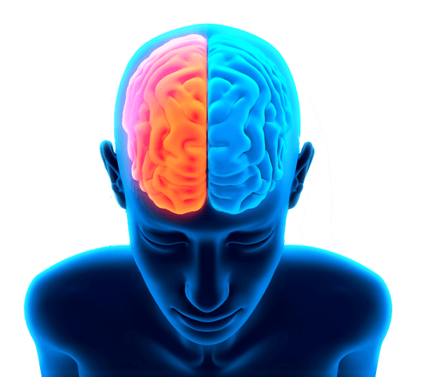
Aliéntese todo esfuerzo hacia el sostenimiento propio, que fortalecerá el sentimiento de la dignidad personal y una noble independencia.
Además, la ocupación de la mente y el cuerpo en algún trabajo útil es una salvaguardia esencial contra la tentación.
—El Ministerio de Curación, 132 (1905).

Slide 25


Ser propietarios ayuda a mejorar la autoestima
El saberse propietarios de sus propias casas les inspiraría un fuerte deseo de mejoría.
No tardarían en adquirir capacidad para hacer planes por su cuenta.
Inculcarían a sus hijos hábitos de laboriosidad y economía y sus intelectos serían fortalecidos.
Se sentirían hombres, no esclavos, y podrían recuperar el respeto propio y la independencia moral.
—El hogar adventista, 338 (1894).

Slide 26

El cultivo de sí mismo y de la dignidad
Es importante que los ministros de Cristo vean la necesidad de educarse a sí mismos a fin de adornar su profesión y mantener una dignidad apropiada. Sin la capacitación de la mente ciertamente fracasarán en todo lo que emprendan.
—Testimonies for the Church 2:500, 501 (1870).

Slide 27
Cuidado con la compasión propia
Necesitamos desconfiar de la compasión propia.
Jamás permitan sentir que no se nos aprecia debidamente ni se tienen en cuenta los esfuerzos
Que el trabajo es demasiado difícil.
Toda murmuración sea acallada por el recuerdo de lo que Cristo sufrió por nosotros.
Recibimos mejor trato que el que recibió nuestro Señor. “¿Y tú buscas para ti grandezas? ¡No las busques!” Jeremías 45:5.
—El Ministerio de Curación, 378 (1905).

Slide 28
Cristo restaura la autoestima
No debe ser difícil recordar que el Señor desea que deposites tus problemas y perplejidades a sus pies, y que los dejes allí. Ve a él, diciendo:
“Señor, mis cargas son demasiado pesadas. ¿Quieres llevarlas en mi lugar?” Y el contestará: “Yo las llevaré.
“Con misericordia eterna tendré compasión de ti”.
Llevaré tus pecados y te daré paz. No sigas menospreciándote, porque te he comprado con mi propia sangre.
Eres mío. Fortaleceré tu voluntad debilitada. Yo quitaré tu remordimiento por el pecado”.
—Carta 2, 1914; Testimonios para los Ministros, 519, 520.

Slide 29

Consejo
A uno que perdió la autoestima
Su gran corazón de infinita ternura suspira por usted.
Puede recuperarse de la trampa del enemigo.
Puede recobrar su respeto propio.
Llegar al punto de considerarse no como un fracasado sino como un vencedor por medio de la influencia elevadora del Espíritu de Dios.
Aférrese de la mano de Cristo y no la suelte.
—Medical Ministry, 43 (1903).

Slide 30
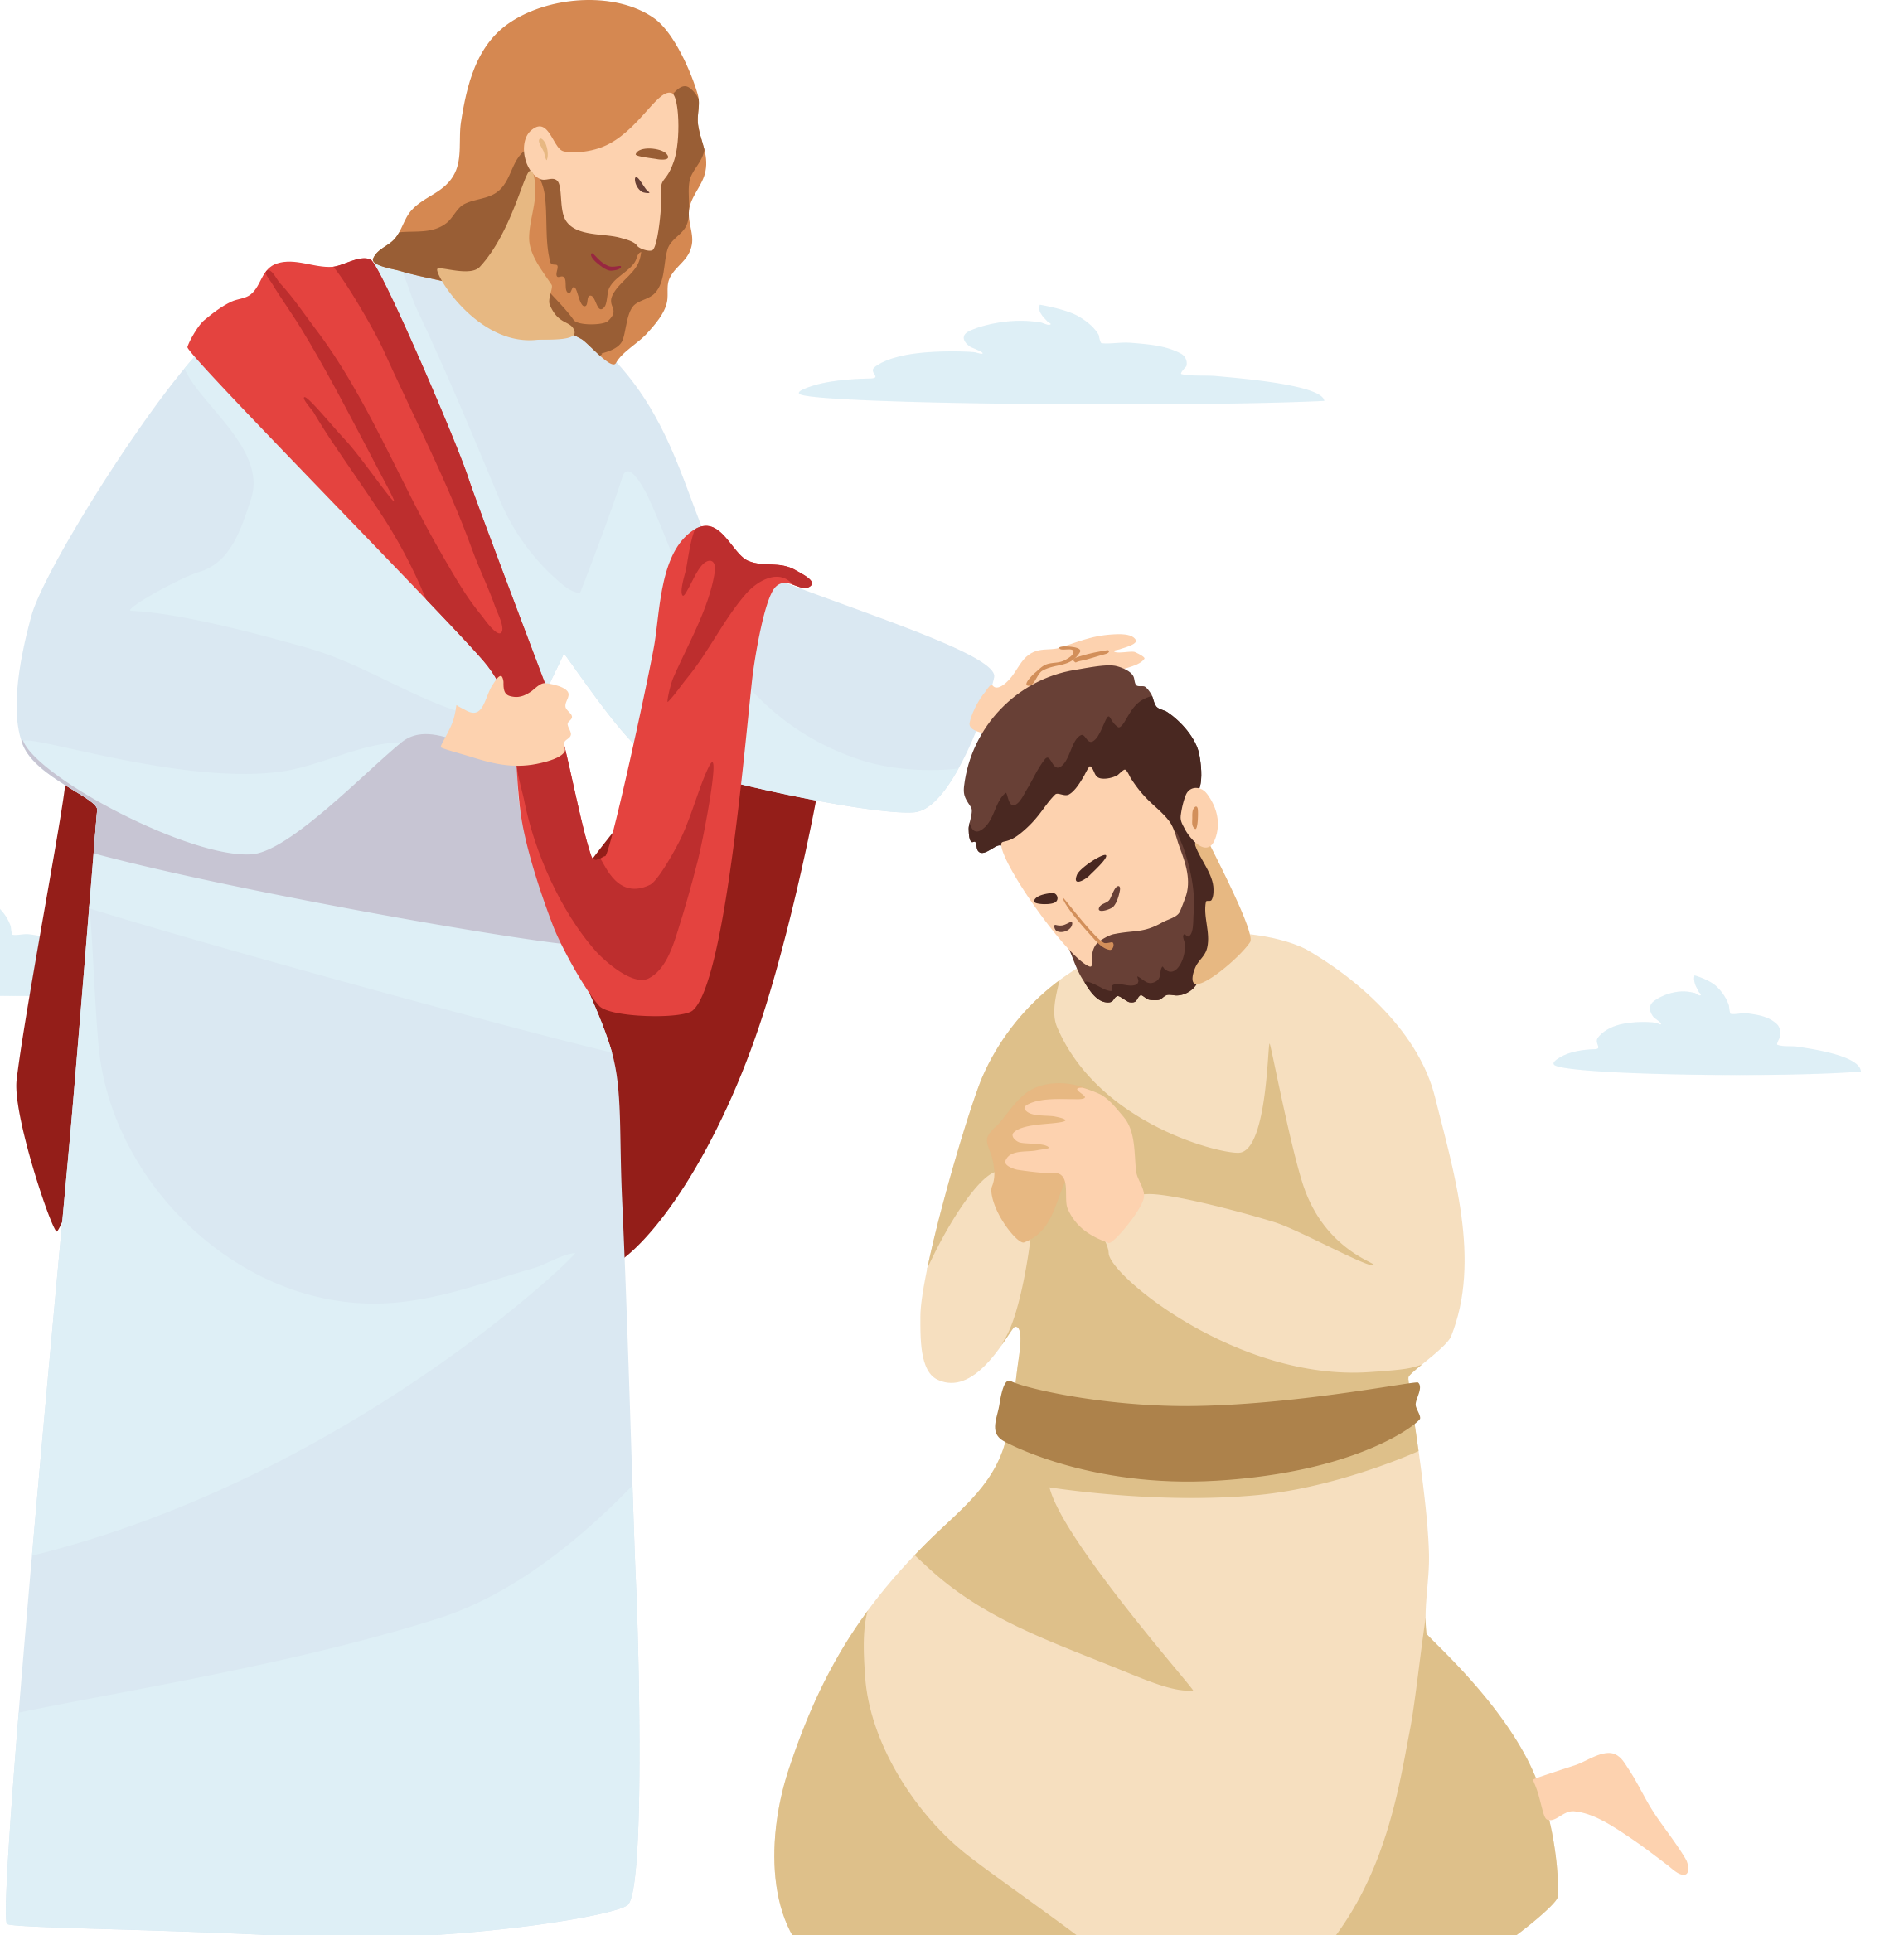

Cultive la autoestima
No es la voluntad del Padre celestial
Que continuamente estén bajo tribulación y tinieblas.
Debieran cultivar la autoestima, viviendo de tal modo que sean aprobados por su propia conciencia, y delante de los hombres y los ángeles.
Tienen el privilegio de ir a Jesús y de ser limpiados, y de estar delante de la ley sin vergüenza y remordimiento.

Slide 31
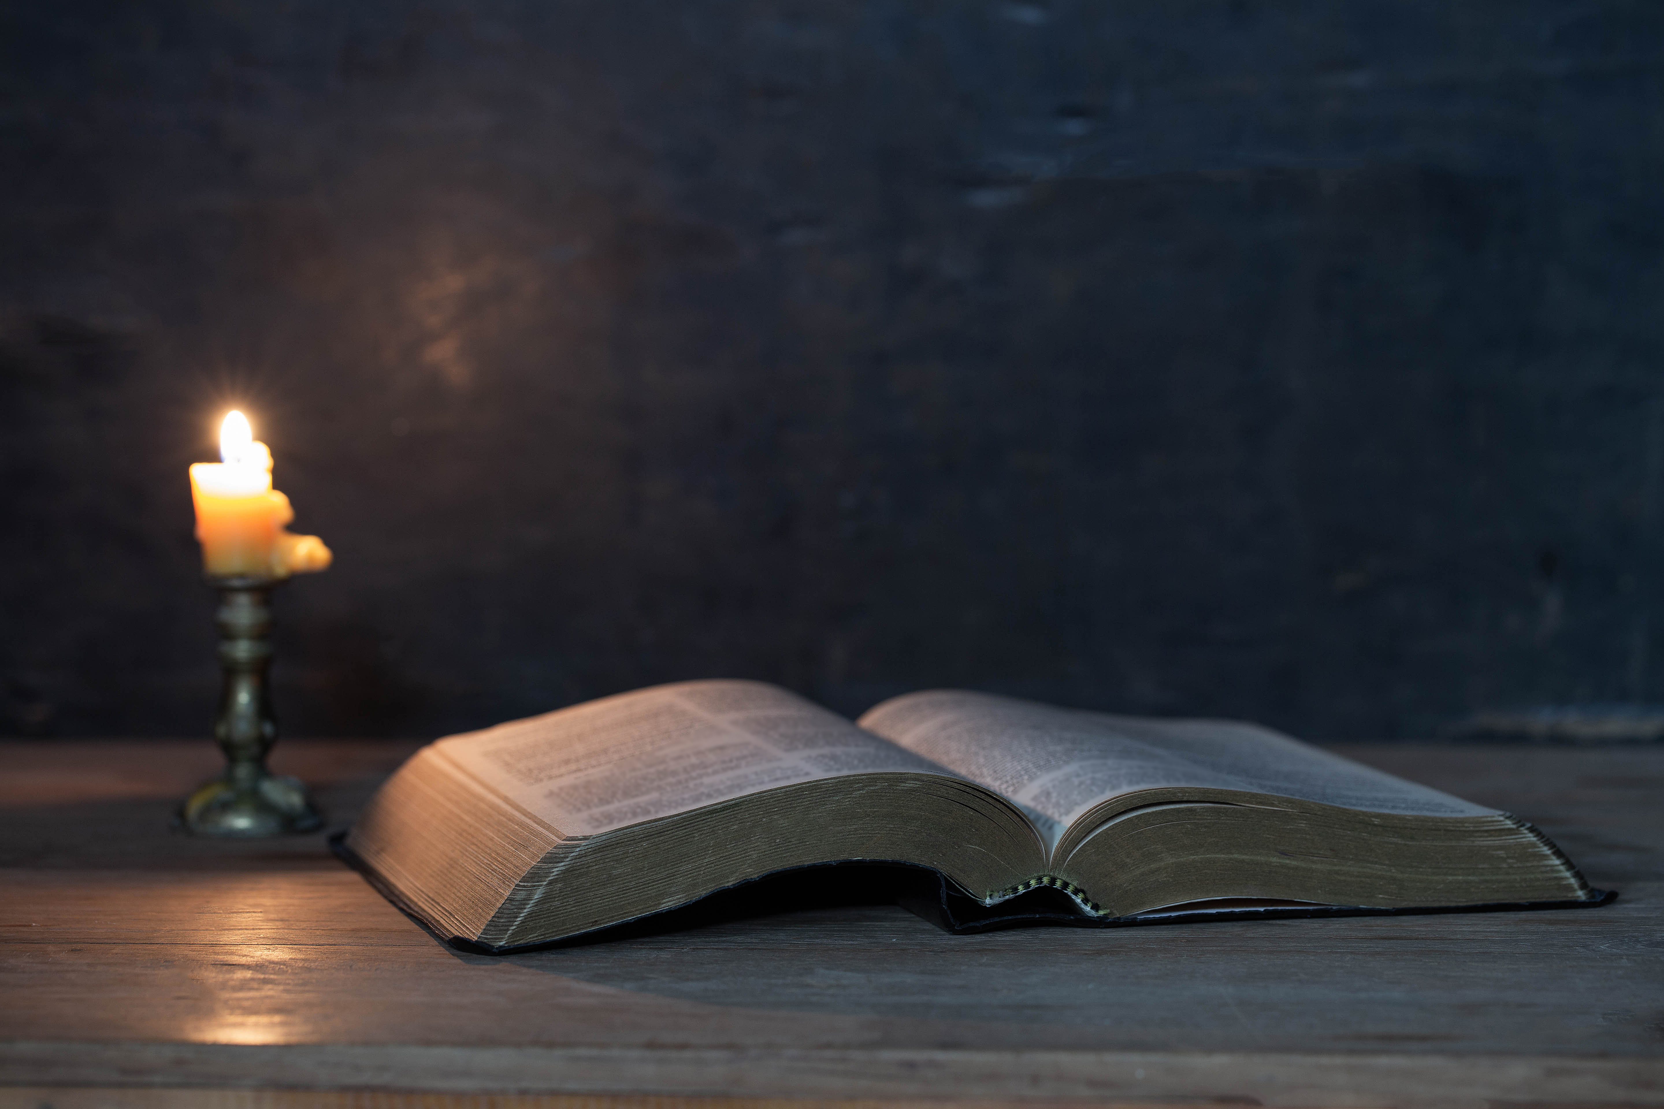
“Ahora, pues, ninguna condenación hay para los que están en Cristo Jesús, los que no andan conforme a la carne, sino conforme al espíritu”. Romanos 8:1.
Aunque no debemos pensar en nosotros mismos más de lo debido, la Palabra de Dios no condena un debido respeto propio. Como hijos e hijas de Dios, debiéramos tener una consciente dignidad de carácter, en la cual el orgullo y la importancia de sí mismos no tienen parte.
—The RH 27 de marzo de 1888; NEV, 145.

